Slide 1
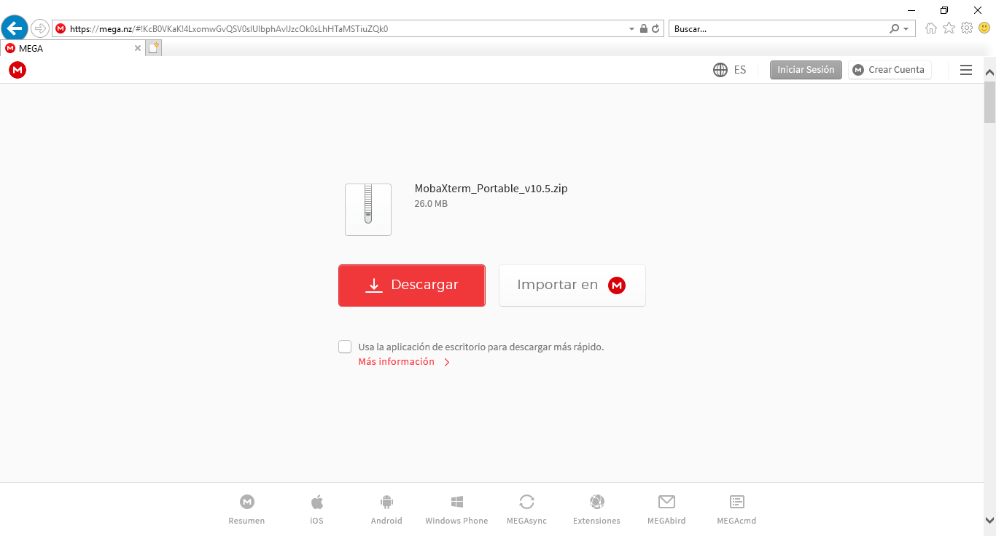
Migración Buzones Enlace
Descargar de la siguiente URL y guardar en el servidor del Cliente el software MobaXterm_Portable_v10.5 el cual no requiere instalación al ser un software portable.
https://mega.nz/#!KcB0VKaK!4LxomwGvQSV0sIUIbphAvIJzcOk0sLhHTaMSTiuZQk0

Slide 2
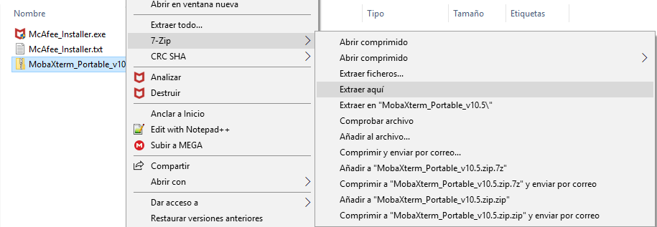
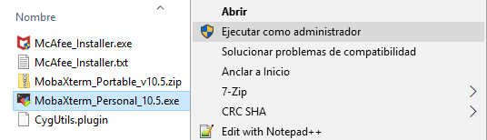
Migración Buzones Enlace
Extraer del archivo ZIP descargado el software de ejecución MobaXterm_Portable_v10.5.
Ejecutar como Administrador el software MobaXterm_Personal_10.5.exe.

Slide 3
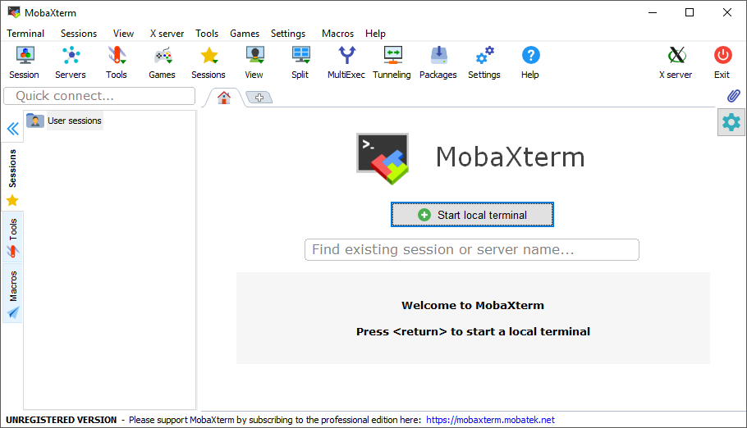
Migración Buzones Enlace
En la interfaz del software dar clic en el botón Start local terminal.

Slide 4
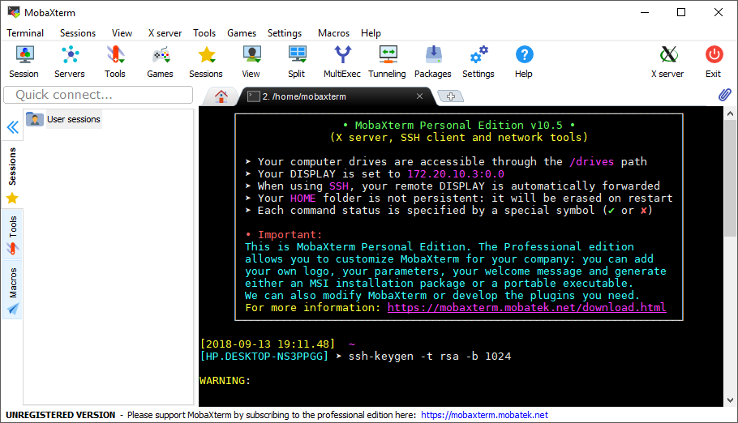
Migración Buzones Enlace
En la pantalla de la sesión /home/mobaxterm ejecutar el siguiente comando.
ssh-keygen -t rsa -b 1024

Slide 5
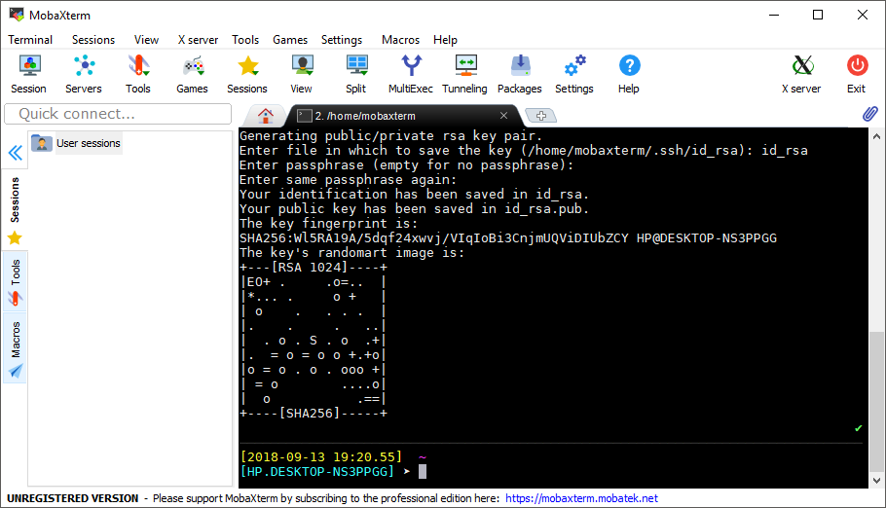
Migración Buzones Enlace
Cuando el sistema pregunte “Enter file un which to save the key (/home/mobaxterm/.ssh/id_rsa”, se deberá confirmar el nombre de la llave que se esta generando, ejemplo: id_rsa.
Cuando el sistema pregunte “Enter Passphrase (empty for no passphrase)” y “Enter same passphrase again”, se deberán dejar en blanco y dar Enter para que se generen las llaves de autenticación correctamente.

Slide 6
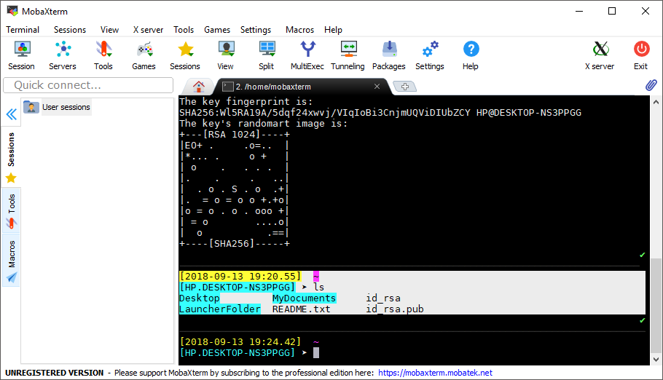
Migración Buzones Enlace
Al ejecutar el comando ls validamos que se hayan generado las llaves id_rsa y id_rsa.pub.

Slide 7
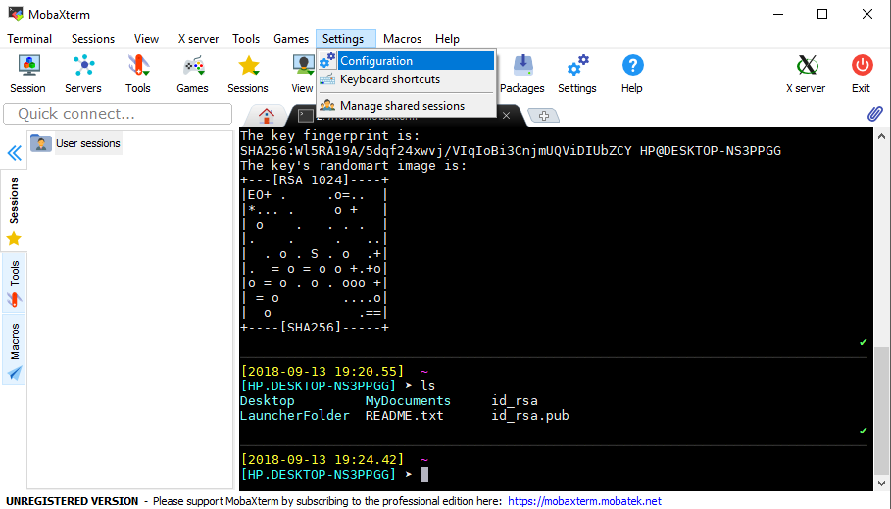
Migración Buzones Enlace
Para ubicar la ruta, se ingresa al menú Settings y posteriormente al sub menú de Configuración.

Slide 8
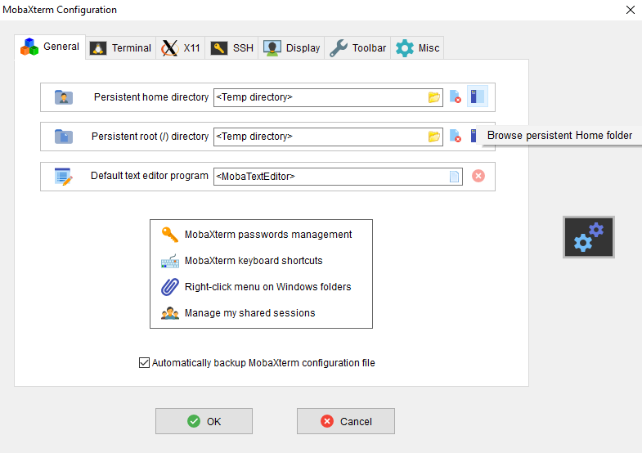
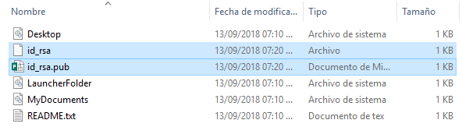
Migración Buzones Enlace
Seleccionar el folder de la opción Persistent home directory para poder abrir la carpeta donde se alojan las llaves generadas y poder extraerlas para enviar la llave publica id_rsa.pub al Banco para su configuración.

Slide 9
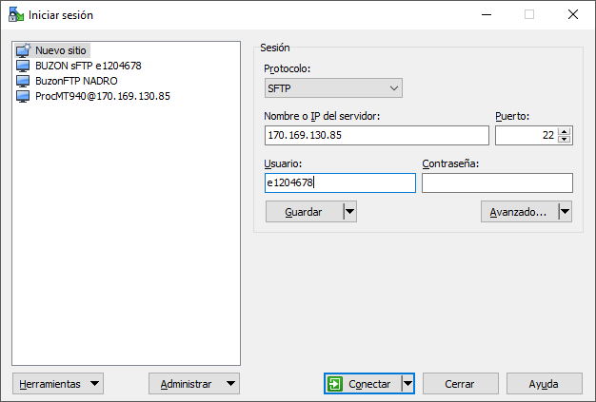
Migración Buzones Enlace
Extraemos ambas llaves id_rsa y id_rsa.pub para llevarlas a un directorio local del equipo como puede ser Descargas o Downloads y de ahí poder cargar la llave privada en el Cliente SSH para la conexión al buzón.
Abrir el Cliente de SSH (FileZilla o WinSCP) para configurar la conexión al buzón SFTP y la carga de la llave privada id_rsa para la autenticación.
Seleccionar la opción Nuevo sitio y configurar los siguientes parámetros de conexión.
Protocolo: SFTP
Nombre o IP del servidor: 170.169.130.85
Puerto: 22
Usuario: eXXXXXXX
Contraseña: Dejar vacio

Slide 10
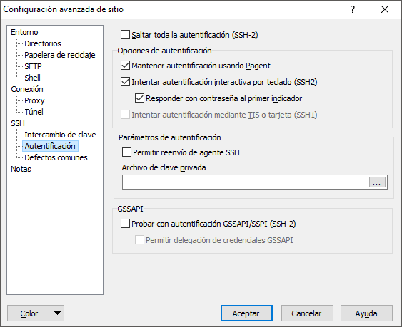
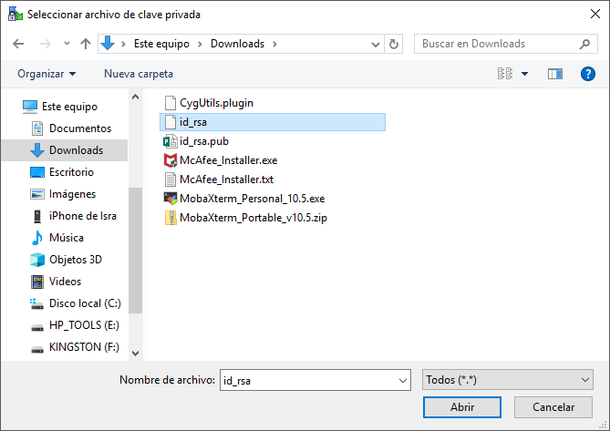
Migración Buzones Enlace
Seleccionar el botón Avanzado… y en el bloque de SSH de las opciones del borde izquierdo seleccionar Autentificación.
En Parámetros de autentificación abrir el cuadro (…) que tiene la opción de Archivo de clave privada para poder seleccionar la llave privada que se genero previamente.

Slide 11
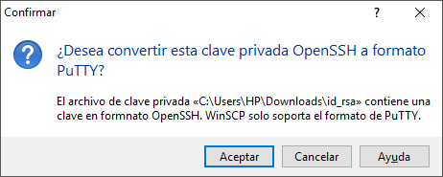
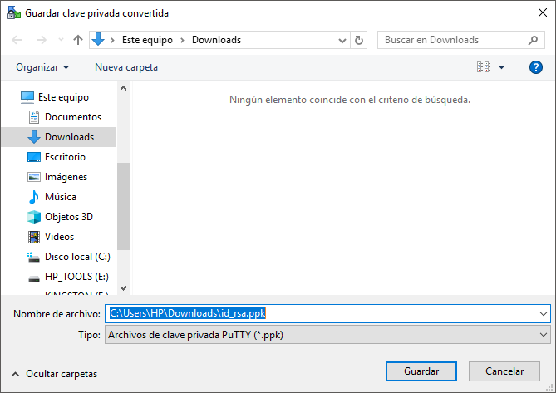
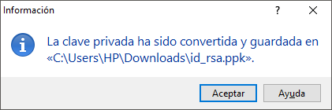
Migración Buzones Enlace
En algunas versiones de FileZilla o WinSCP les va a preguntar si desean convertir la llave privada a un formato valido, seleccionar la opción Aceptar y el sistema nos preguntara donde queremos guardar la llave convertida con extensión .ppk y por ultimo nos confirmara que se ha guardado exitosamente la llave convertida.

Slide 12
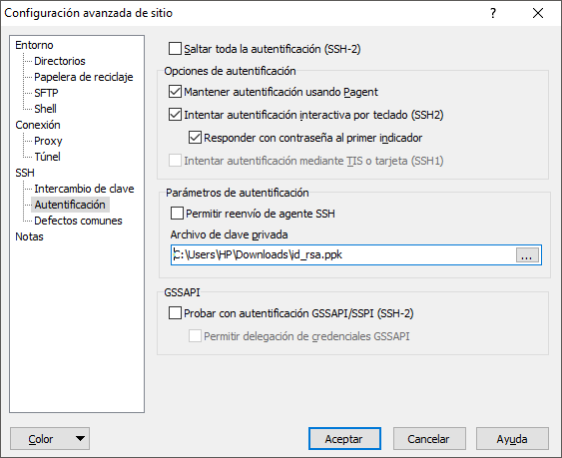
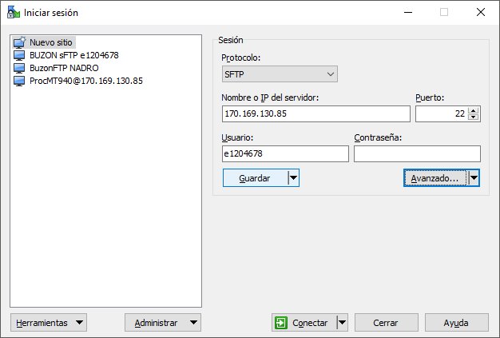
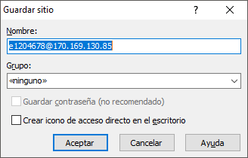
Migración Buzones Enlace
Para finalizar le damos Aceptar para Guardar la configuración Avanzada de la autenticación y en la pantalla de Sitios dar clic en Guardar.

Slide 13
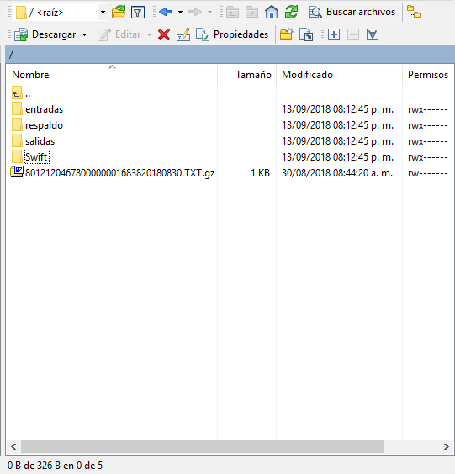
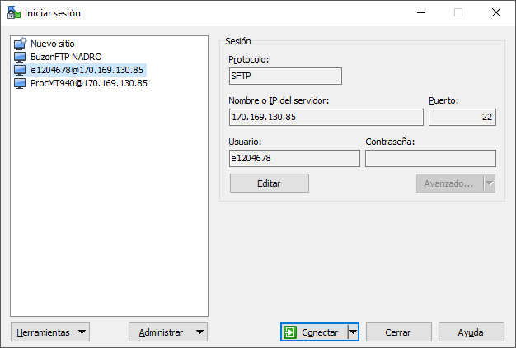
Migración Buzones Enlace
Probamos la conexión al buzón SFTP.

